Slide 1
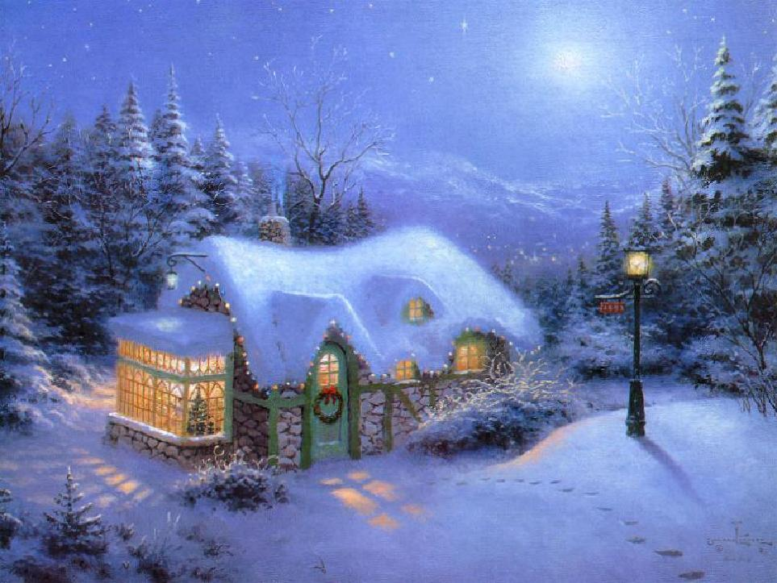
人教版语文一年级上册
3.在家里

Slide 2
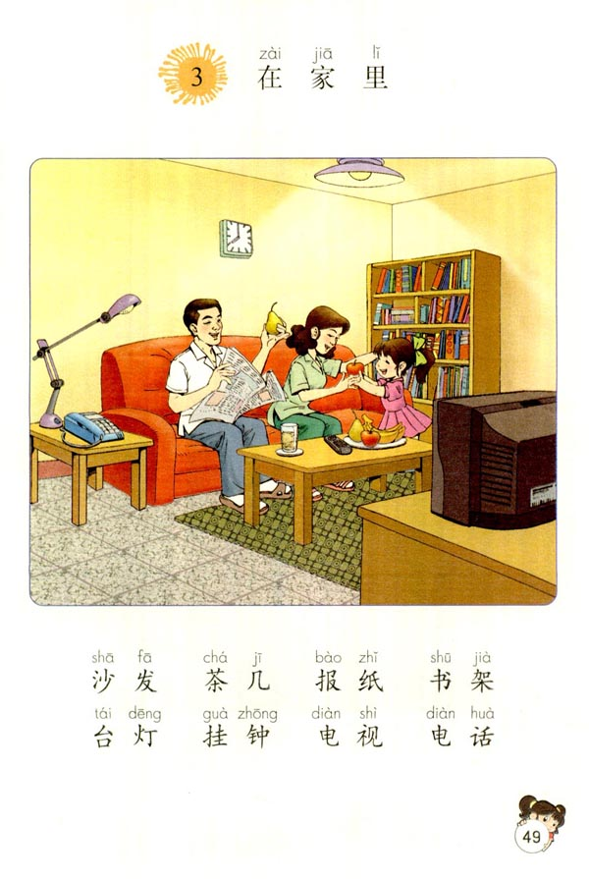
挂钟
书架
台灯
报纸
电话
沙发
茶几
电视

Slide 3


shā fā chá jī bào zhǐ shū jià
沙 发 茶 几 报 纸 书 架
台 灯 挂 钟 电 视 电 话
tái dēng guà zhōng diàn shì diàn huà

Slide 4

沙发
茶几
报纸
书架
台灯
挂钟
电视
电话

Slide 5

wǎn shàng bà bà zài kàn bào
晚 上 ， 爸 爸 在 看 报,
mā ma zài kàn diàn shì
妈 妈 在 看 电 视。

Slide 6
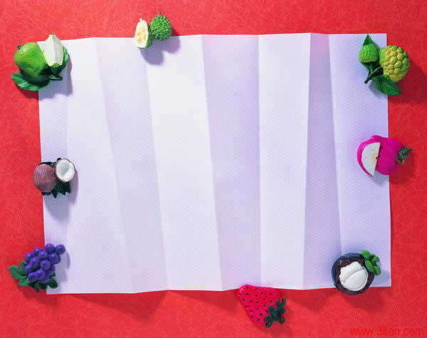

wǒ gěi tā men sòng shàng shuǐ guǒ
我 给 他 们 送 上 水 果。

Slide 7
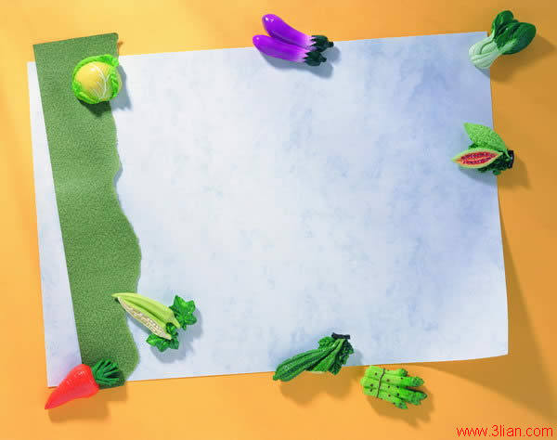
Bà ba mā ma xiào le
爸 爸 妈 妈 笑 了，
Wǒ yě xiào le
我 也 笑 了 。

Slide 8
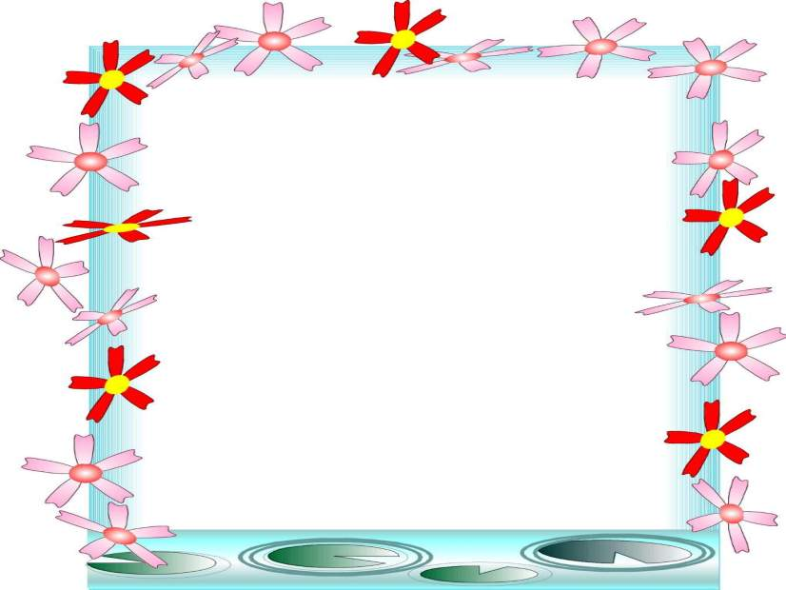
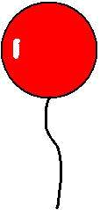
送
果
电
晚
也
笑
上
发
灯
视
台
沙
报
纸

Slide 9


灯
电
上
纸
视
沙
台
发
报

Slide 10
老大天天演戏
老二每日作文
老三千里传声
老四送来光明
电视
报纸
电话
电灯

Slide 11
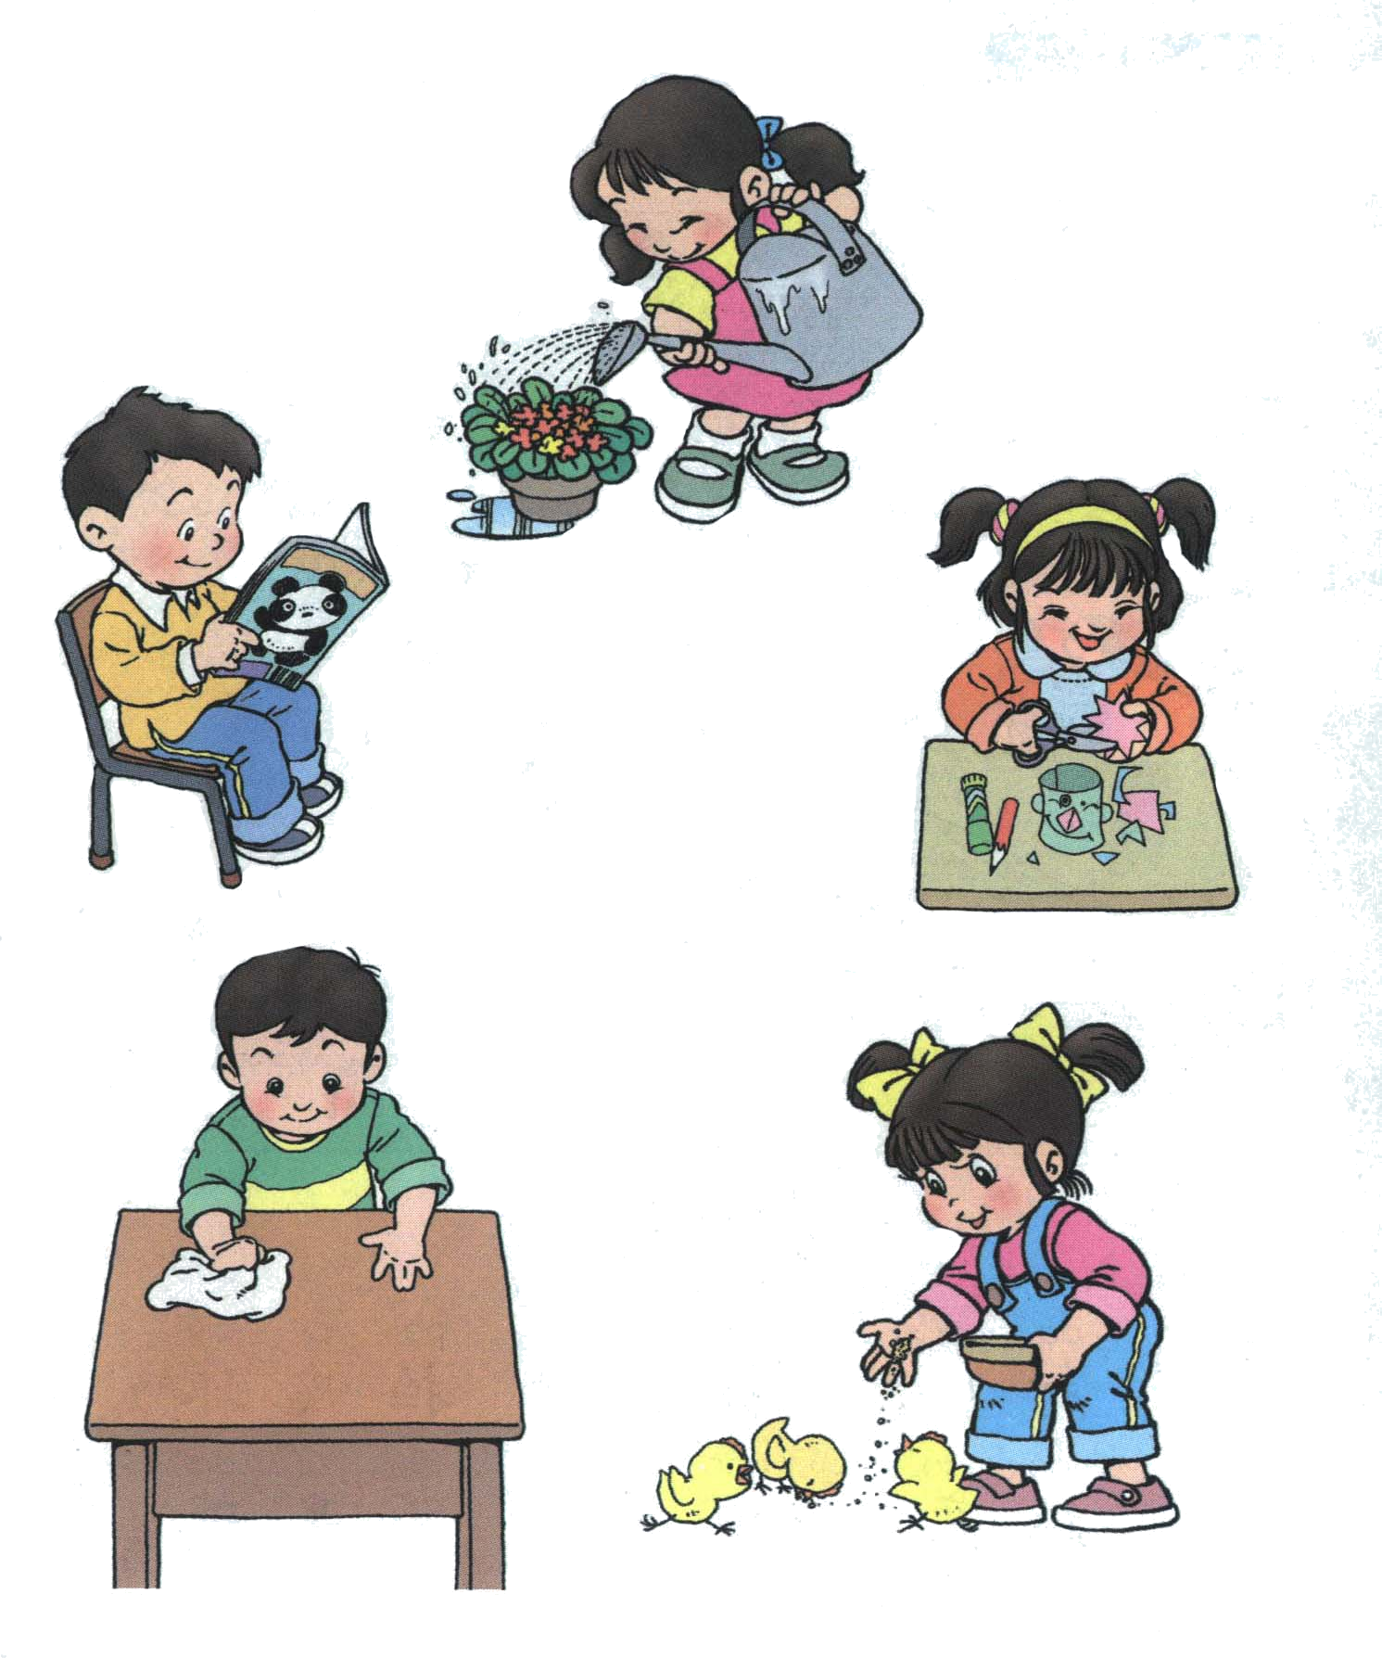

你在家里做些什么？
例：早晨，我在家看书。

